Slide 1

Giáo viên: Vũ Thị Lộc
Trò chơi
PHÂN LOẠI RÁC TÁI CHẾ
BẮT ĐẦU CHƠI
HƯỚNG DẪN

Slide 2
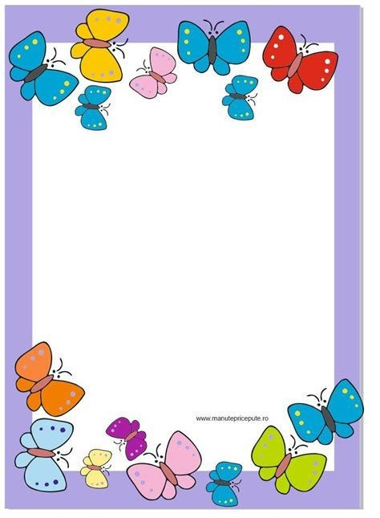


BẮT ĐẦU CHƠI

Slide 3
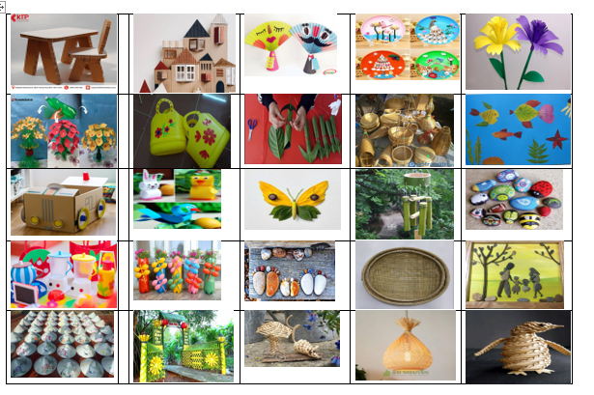
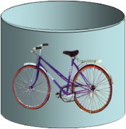


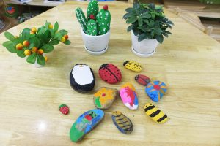
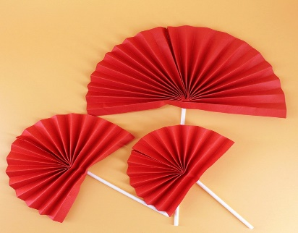
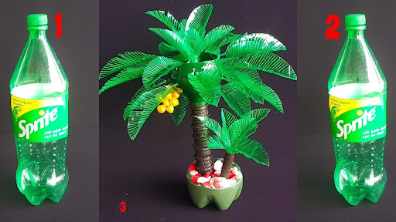
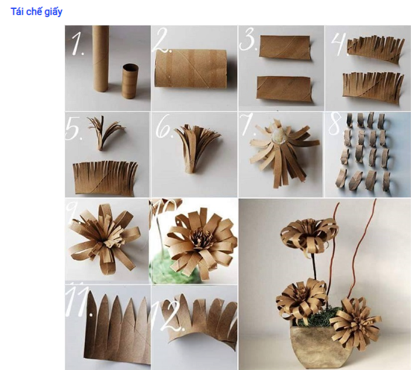
Bé
hãy
chọn
1
Thoát
2
3

Slide 4
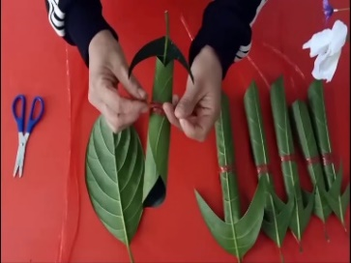
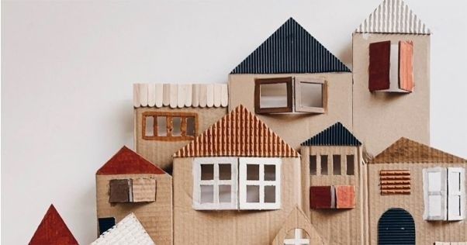
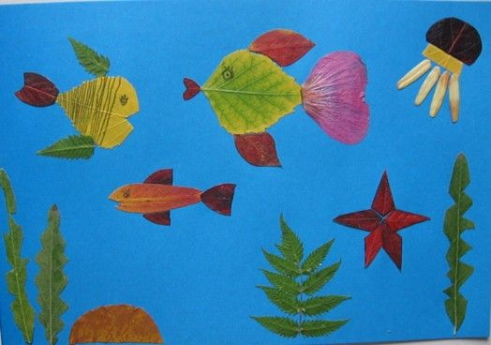
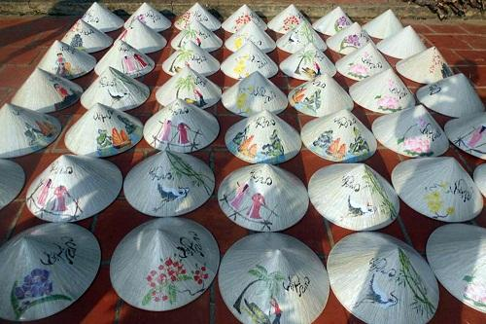
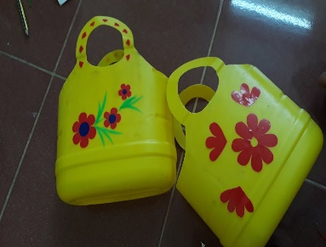
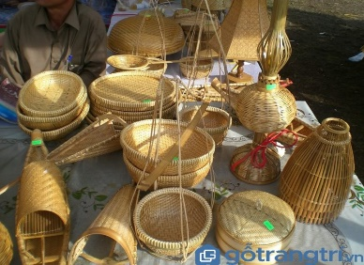
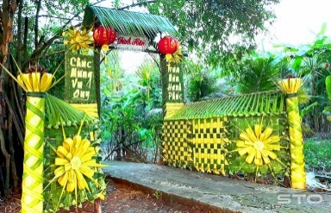
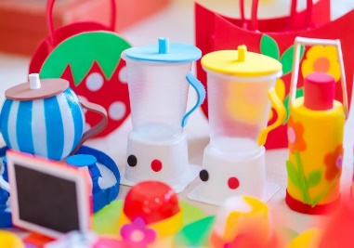
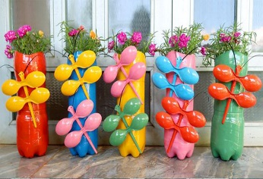

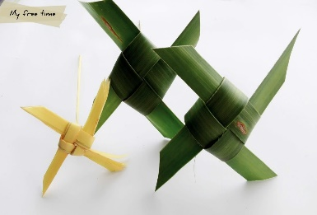
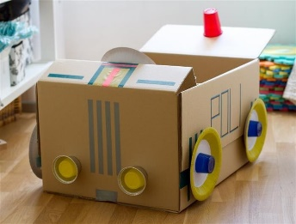
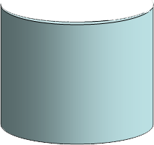

Hãy chọn đồ vật
tái chế từ nguyên
vật liệu thiên nhiên

Slide 5
Hãy chọn đồ vật
tái chế từ nguyên
vật liệu từ giấy

Slide 6
Hãy chọn đồ vật
tái chế từ nguyên
vật liệu từ nhựa

Slide 7

CHÚC CÁC BÉ
VUI KHỎE
Hẹn gặp lại nhé !

